Slide 1
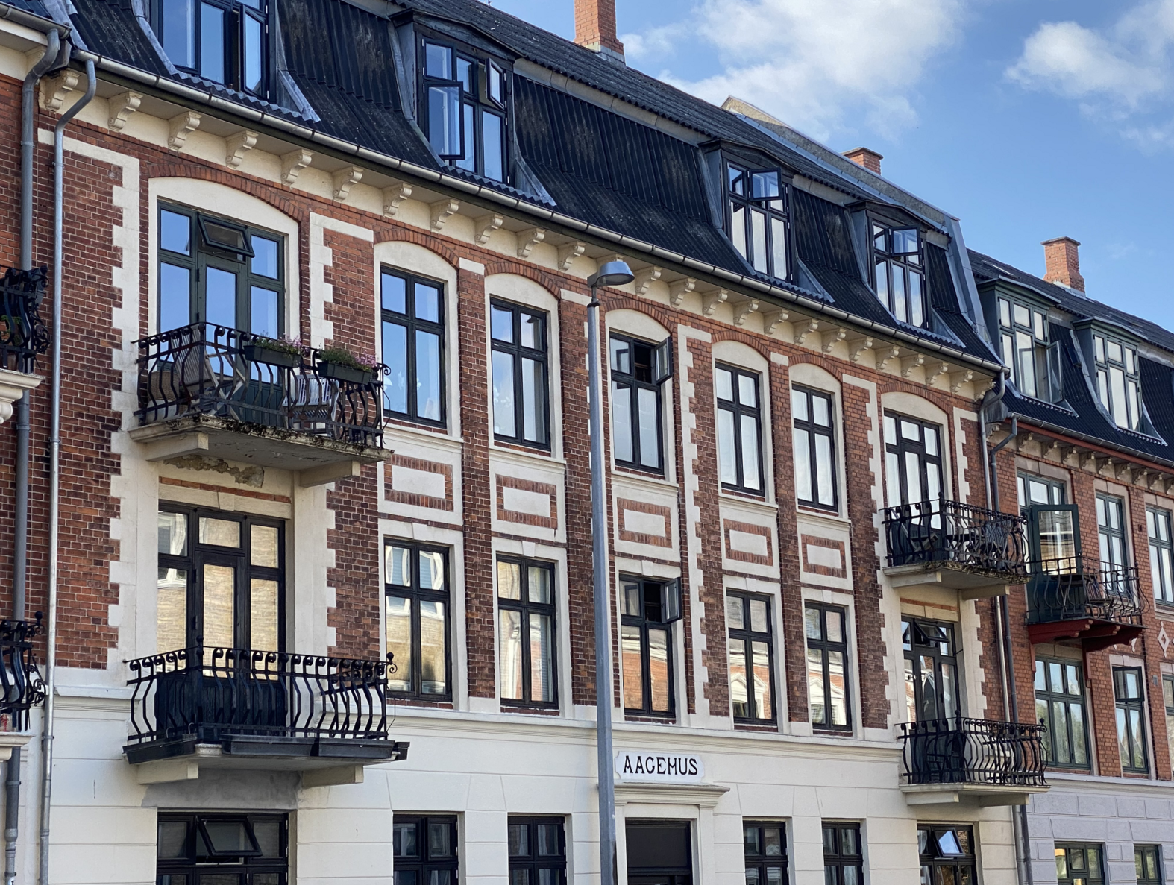
Bygningsarvens betydning for
identitet og tiltrækning af borgere og gæster
Christian Holm Donatzky
Medlem af Helsingør Byråd
Formand for By-, Plan- og Miljøudvalget

Slide 2
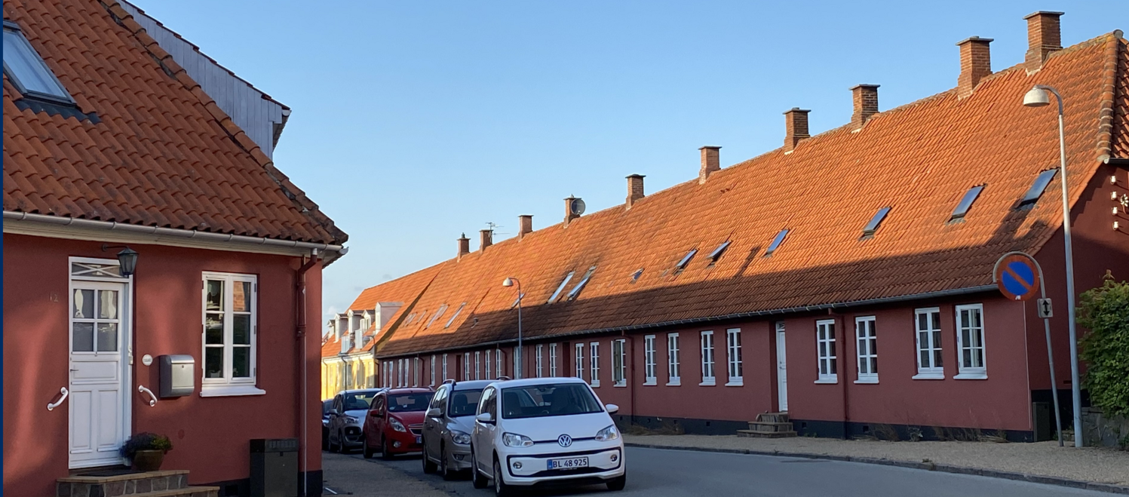
Indhold:
Historie og identitet
Helsingørs visioner og politikker
Den levende bygningsarv
Notes:
I Helsingør udgør de historiske huse en perlerække af forskellige arkitektoniske stilarter og byggetraditioner. De velbevarede huse og bykvarterer er en del af kommunens stolthed og identitet.

Slide 3
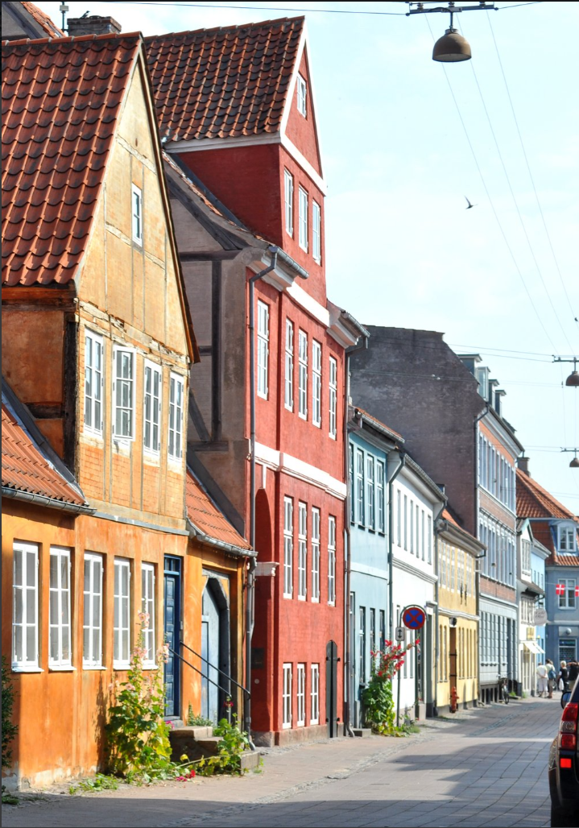
Historie og identitet
Den historiske bykerne
Foto: Copenhagen Media Center
Notes:
Fra turismepolitikken: Helsingør Kommune skal værne om grundfortællingerne, der findes i destinationen. De historiske referencer skal afspejles i valg af løsninger i skilte, belægninger, nye byrum og i udviklingen af større oplevelsesøkonomiske udviklingsprojekter som Værftshallerne, Nationalpark Kongernes Nordsjælland, ny helhedsplan for Hornbæk mv.
FORTÆLLINGERNES BY
Helsingør Kommunes investering på kulturområdet har siden 2010 været ambitiøs. Det har skabt et skifte i måden byen og resten af verden opfatter Helsingør på. Fra værftsby til kulturby!
De traditionelle fortællinger om renæssance, sundtold, Værftet og Hamlet er blevet fortolket og genfortalt gennem nye oplevelser. Helsingør Kommune er derfor blevet et smeltedigel af oplevelser med rødder i den lokale kulturarv, der tiltrækker mange gæster årligt. De nyfortolkede oplevelser går fra de etablerede festivaler såsom Knejpe og Shakespeare Festival til nye, spændende oplevelser som Nordsjæl, NORD Nordisk Litteraturfestival og Øresund på Langs.
Helsingør Kommune skal værne om og understøtte de store fælles fortællinger og udvikle nye måder at bruge dem på, så de fortsat er aktuelle og giver oplevelser af høj kvalitet for et lokalt såvel som internationalt publikum.

Slide 4
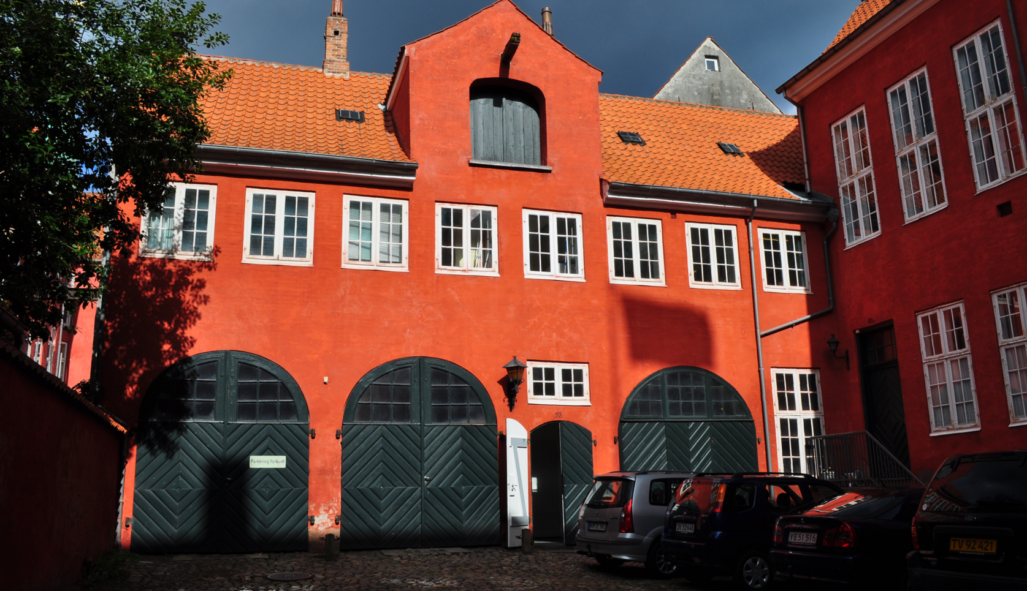
Historie og identitet

Slide 5
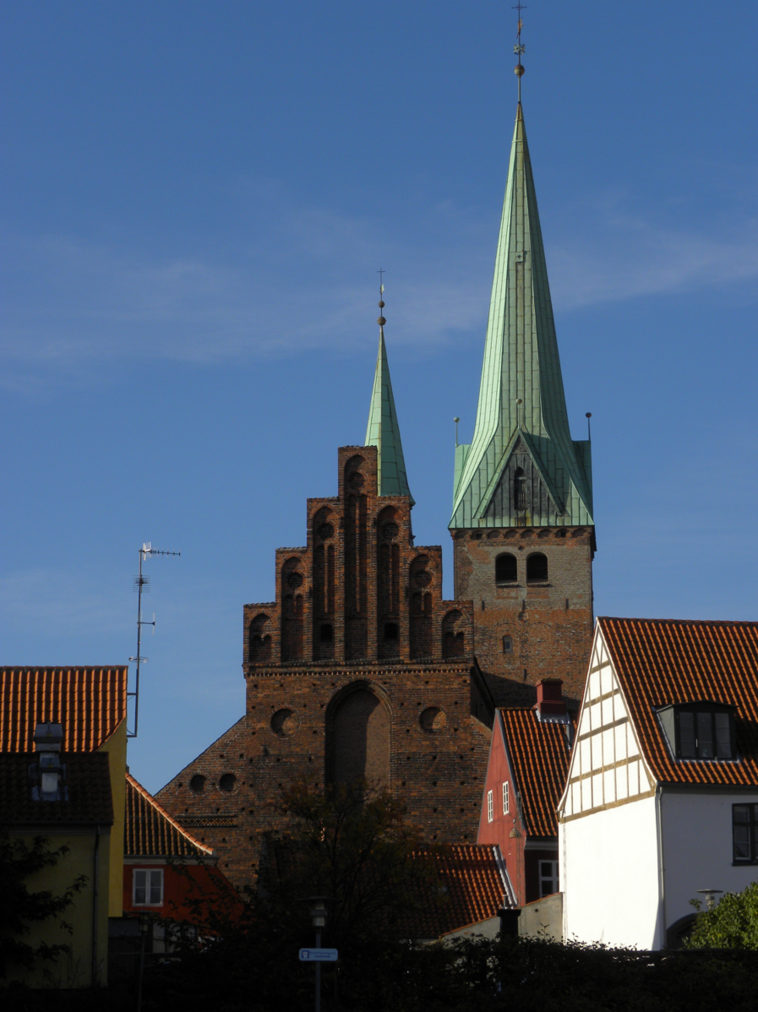
Historie og identitet

Slide 6
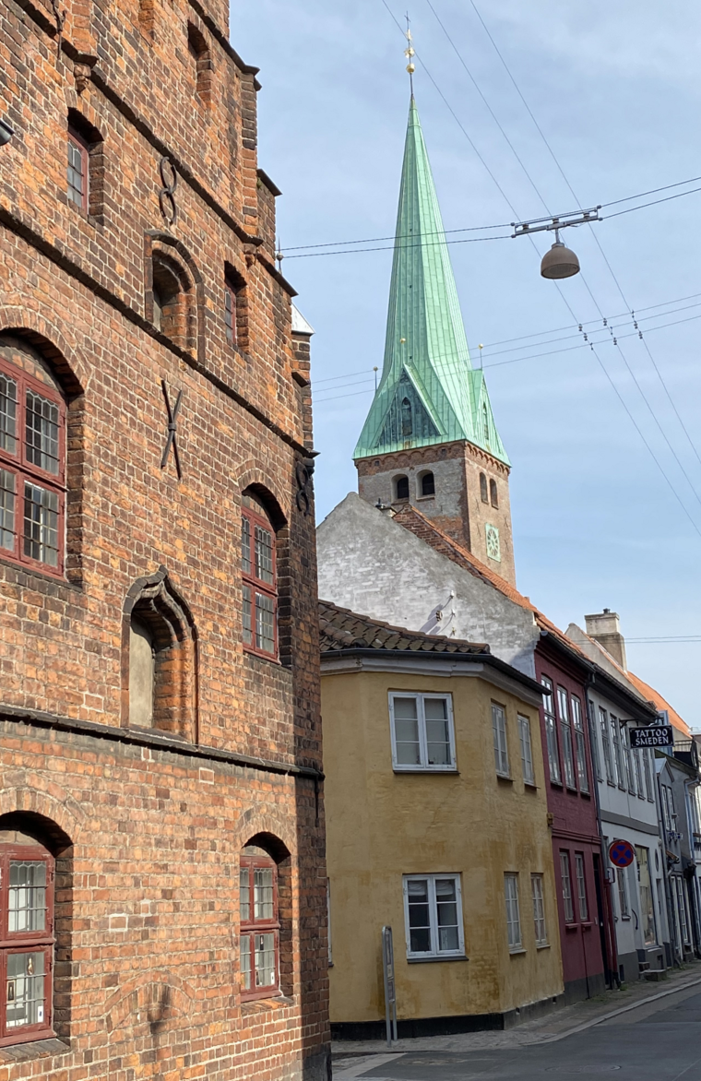
Historie og identitet

Slide 7
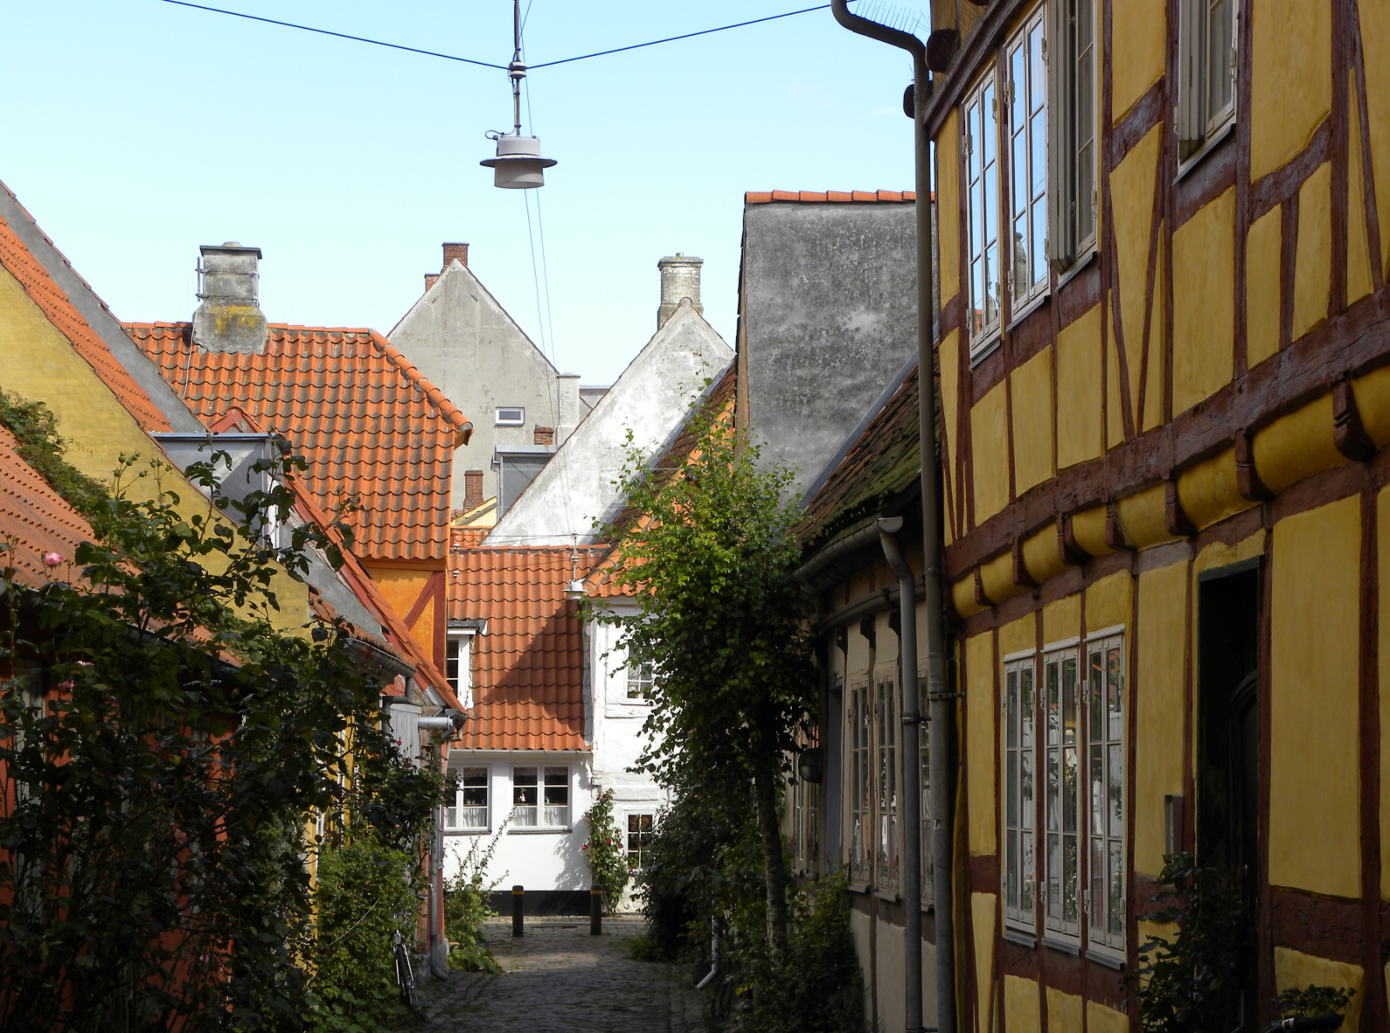
Historie og identitet

Slide 8
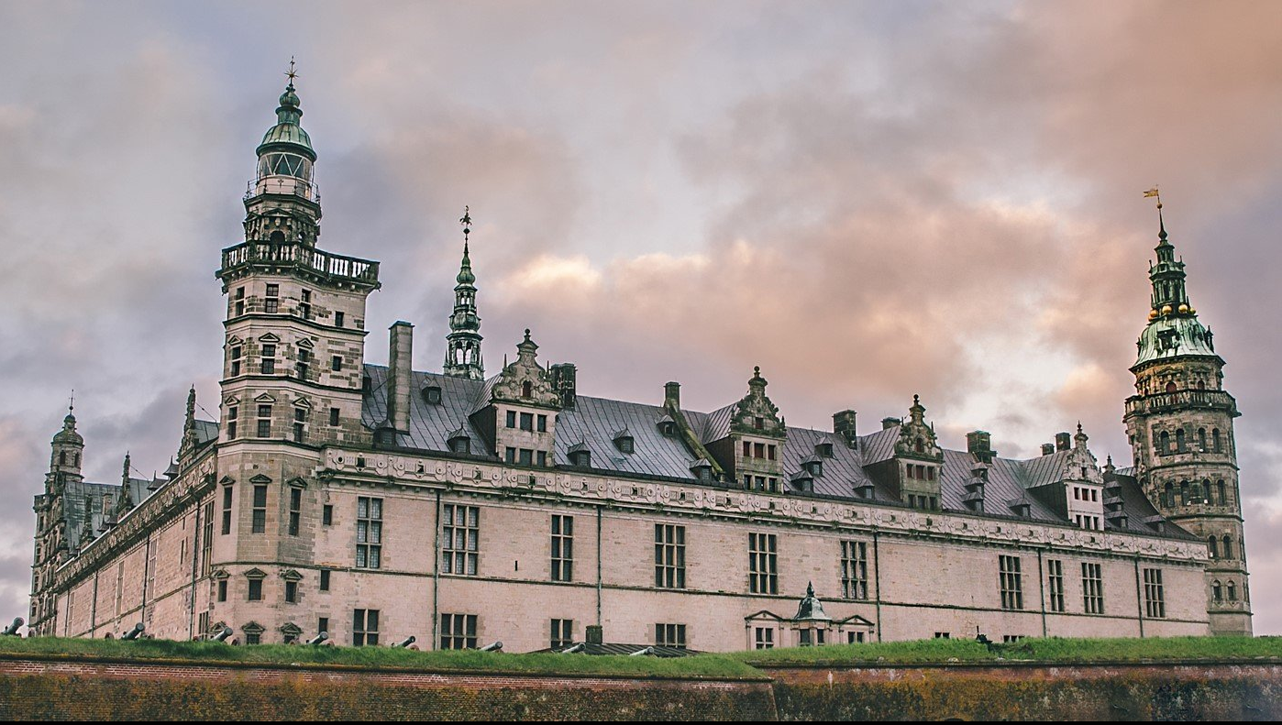
Historie og identitet
Kronborg
Foto: Thomas Høyrup Christensen, Copenhagen Media Center
Notes:
Kronborg er et af 5 verdensarvssteder i Danmark (Ilulissat ikke medregnet)

Slide 9
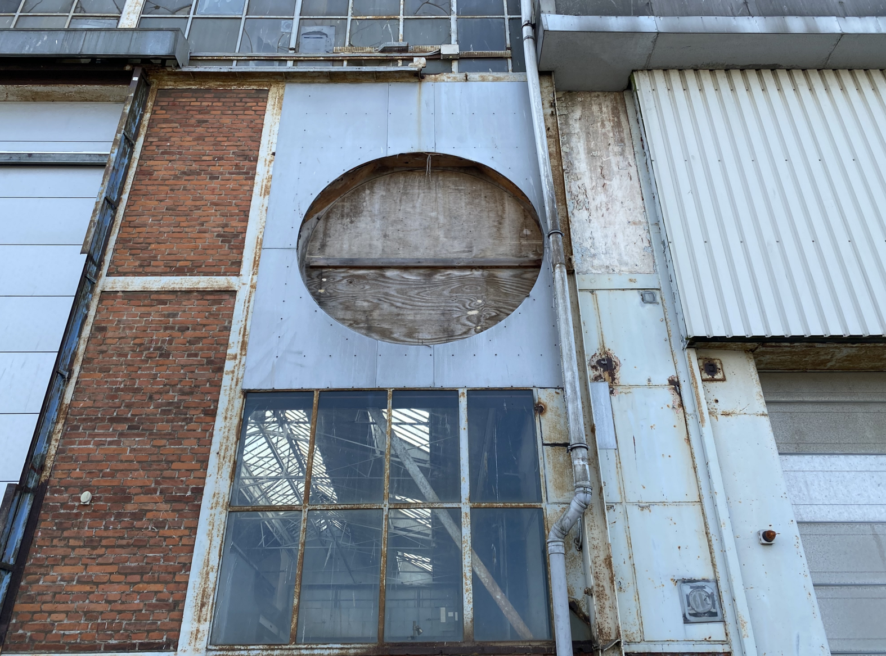
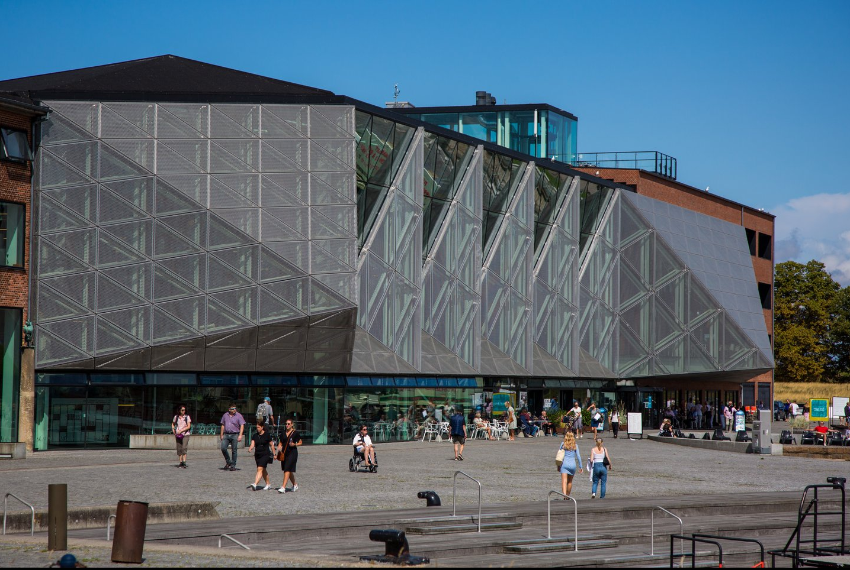
Historie og identitet
Værftet og Kulturhavnen
Foto: Daniel Rasmussen, Copenhagen Media Center
Notes:
Fra Værftsby til værtsby: Værftet som bærende identitet for byen og mange borgere personligt igennem 100 år. Lukning 1983.
Kulturhavnen åbnet 2010, en ny identitet – og eksempel på brugen af kulturarven og de historiske spor.

Slide 10
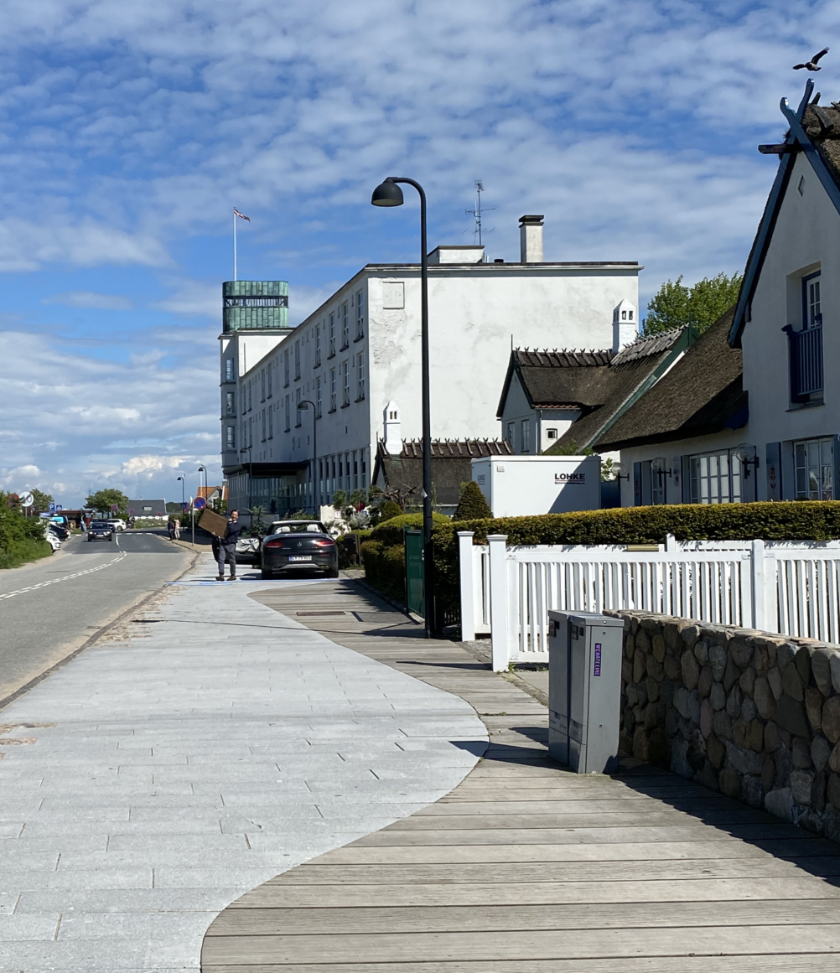
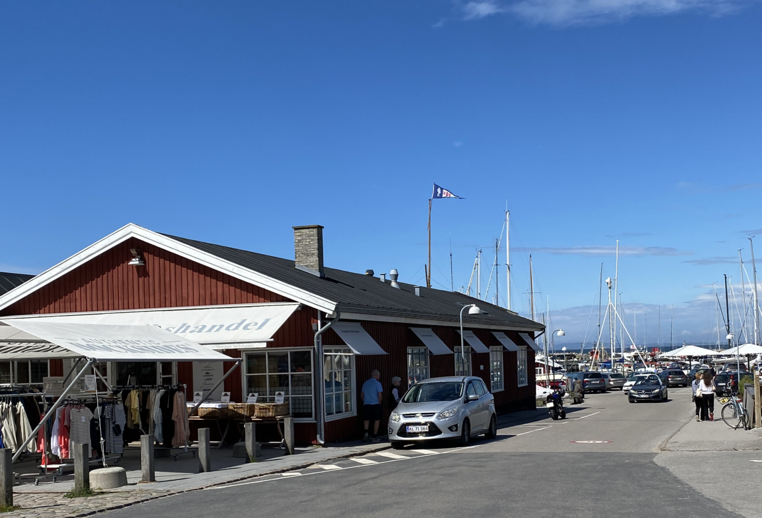
Historie og identitet
Badebyen Hornbæk
Notes:
Hornbæks meget klare selvforståelse. Groet frem af fiskerlejet, der gradvist omdannes til sommerhusområde/badeby- og den identitet som de fastboende (også selvom de er tilflyttere) køber ind på.
Husk også kunstnerkolonien, der opholdt sig her, før de slog sig ned i Skagen.

Slide 11
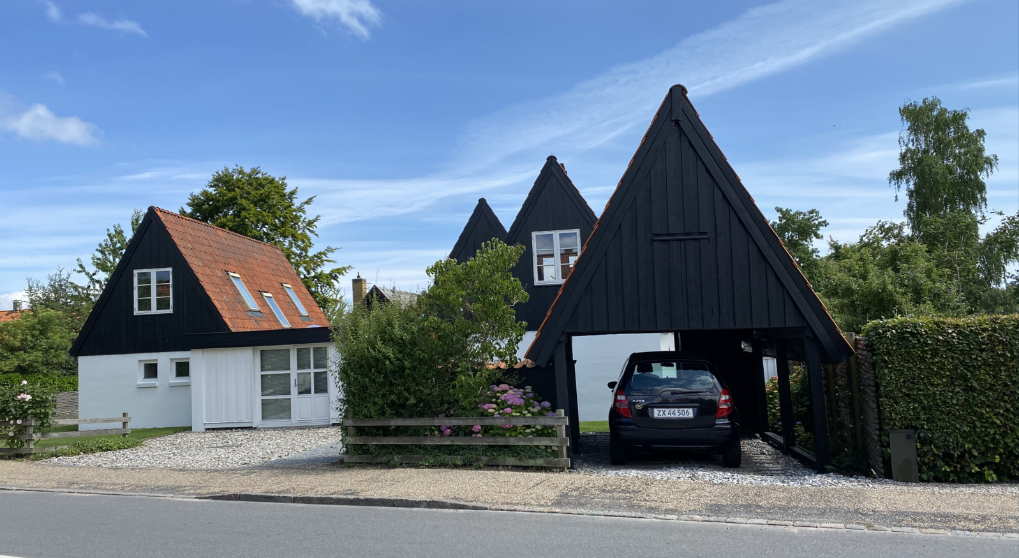
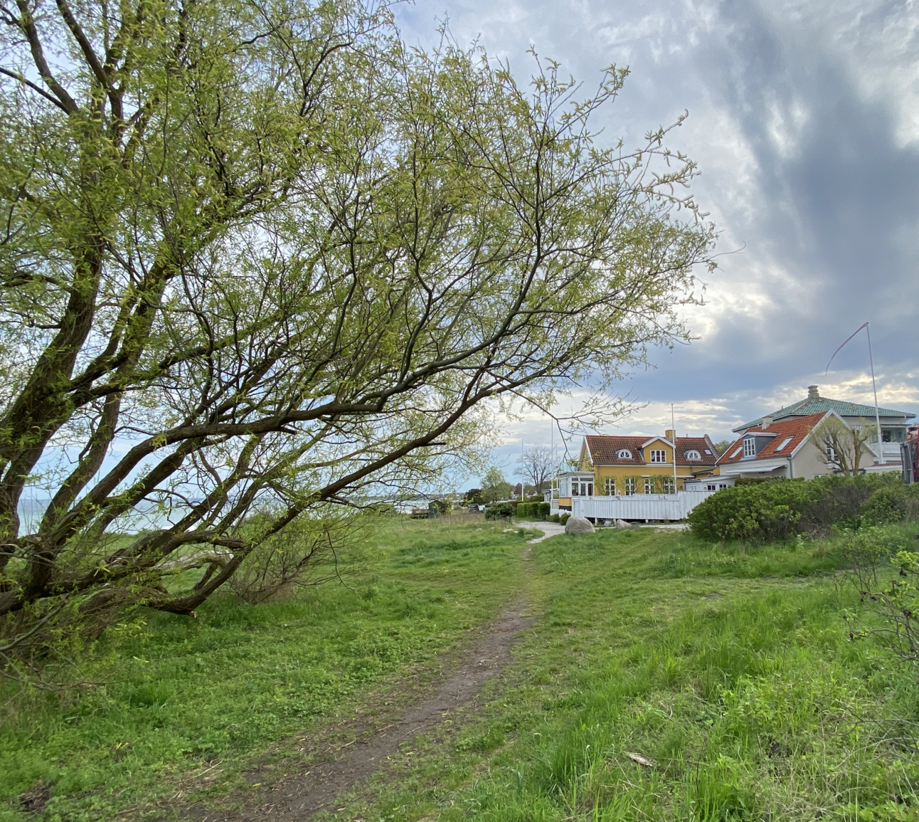
Historie og identitet
Fiskerlejerne: Ålsgårde, Hellebæk, Espergærde og Snekkersten
Notes:
Fra fiskerlejer til velhaverkvarterer langs Strandvejen. Boligområder i nær kontakt med naturen.

Slide 12
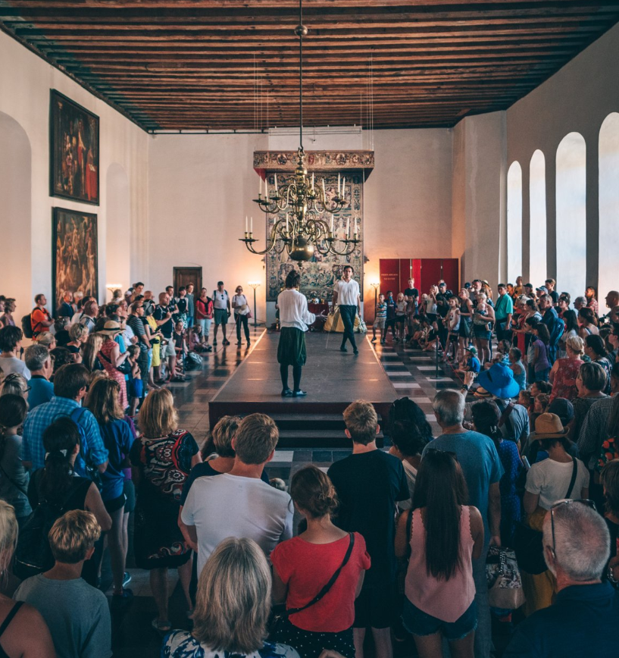
2030: Vision og Planstrategi
Med Helsingør Kommunes stærke fokus på både bæredygtig turisme og kulturturisme, skal vi arbejde for at styrke kommunen som kulturdestination med international kvalitet. Kulturhavnen og Værftshallerne udvikles til et internationalt kraftcenter for kultur, kunst, uddannelse og teknologi
KONKRETE MÅL:
2.300 beskæftigede i kultur-, turisme- og oplevelseserhverv.
1,6 mio. kulturbesøgende årligt.
650.000 årlige kommercielle overnatninger.
1000 nye familier bosat i kommunen.
Foto: Visit Copenhagen, Copenhagen Media Center
Notes:
Herfra kommer flere eksempler på politikker mv., der omhandler kulturarv i forhold til turisme og bosætning. Tekster og mål er plukket derfra.

Slide 13
Bosætnings- og boligpolitik
MÅL
VI VIL BEVARE OG STYRKE HELSINGØR KOMMUNES KULTURMILJØER OG BYGNINGSARV
”Kulturarven er en af vores største styrker og en værdi skal der værnes om. Vi har en rig bygningskultur med en stærk historisk identitet og mange værdifulde bymiljøer og bygninger. De mange bevaringsværdige bygninger og bymiljøer gør vores byområder og landsbyer til særlige steder med individuelle kvaliteter, der både er til glæde for kommunes borgere og det stigende antal turister, der besøger Nordsjælland.
Samtidig med, at der skal værnes om bygningsarven, skal den gøres levende som en vigtig brik i byudviklingen.”
MÅL:
VI PRIORITERER NY OG SPÆNDENDE ARKITEKTUR, DER SPILLER SAMMEN MED OMGIVELSERNES SÆRLIGE KVALITETER
”Helsingør Kommunes byområder skal udvikles og fornyes med respekt for de særlige kvaliteter der er i de enkelte byområder. Det betyder at der skal stilles krav til udformning af udearealer og bebyggelse. Der kan med fordel udskrives arkitektkonkurrencer ved udviklingen af nye byområder og omdannelse af eksisterende områder. En analyse af stedets kvaliteter og en prioritering af hvad der er vigtigt i området er nødvendig for at udvikle gode byområder.”

Slide 14
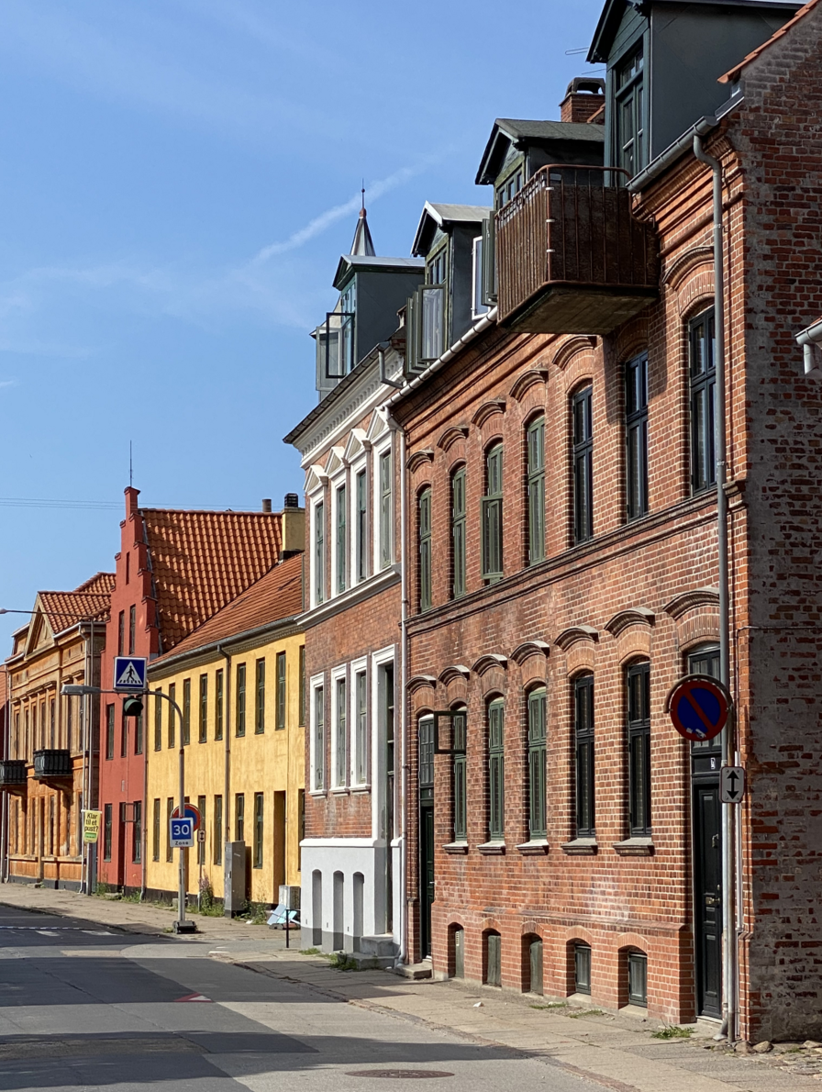
Arkitekturpolitik
Brug og bevaring af bygningsarven
Spilleregler for udvikling: Indpasning af ny arkitektur
Samspil med landskab og kulturarv
Bæredygtighed
Arkitekturråd
Notes:
Helt ny. Kommer på udvalget i december i udkast. Fra indledningen til arkitekturpolitikken: Helsingør Kommune er en kommune i udvikling. Kommunens borgere, erhvervsliv, turister og offentlige og pri- vate aktører bidrager alle til at kommunen er i vækst. Med byggeri og udvikling er der mange behov og hensyn der spiller ind, for selv et lille byggeri kan have stor virkning for de mange. Derfor er der brug for at fastlægge et sæt spilleregler, som vi i fællesskab kan arbejde med, når vi udvikler vores kommune, både i Helsingør, i kystbyerne langs Øresund og på landet.
Med arkitekturpolitikken ønsker Byrådet at sætte fokus på kommunens mange arkitektoniske, landskabelige og kulturhistoriske værdier. Vi har en stolt tradition for at passe godt på vores kulturarv, og det har vi stor glæde
af i dag, hvor vi dagligt kan opleve forskellige tiders byggetraditioner og stilarter side om side med nye spæn- dende byggerier, byrum og landskaber. Når vi har øje for det, der giver værdi og som gør os stolte af at bo eller arbejde i kommunen, kan vi tage kloge valg, der både er med til at udvikle kommunen og samtidig passe på det, som vi holder af.

Slide 15
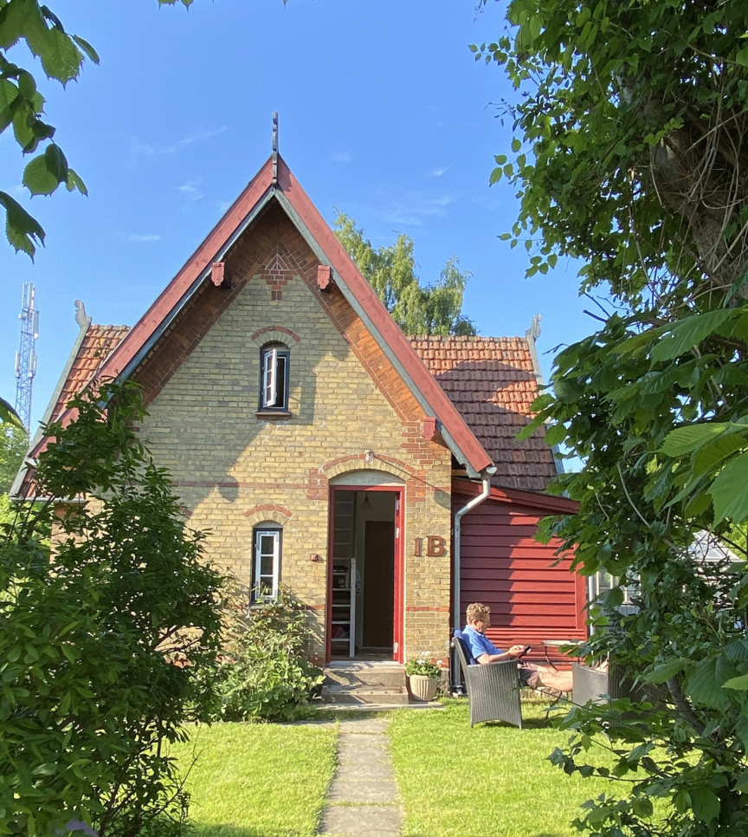
Flere borgere
Hvorfor flytter folk til Bykernen?
Det er en ”rigtig by med byliv”
Den er charmerende,
Nærheden til kulturelle/ historiske aktiviteter
Gode transportmuligheder, nærhed til havet og natur er også vigtig!
Anbefaling: når der bygges nyt, så genskab Bykernens kvaliteter: byrum, mødesteder, menneskelig skala, byliv og arkitektur. (Kilde: Exometrics, 2020)
Kulturarv betaler sig:
30 % højere salgspriser for bevaringsværdige enfamiliehuse.
13 % højere priser for boliger i områder, der har mere end 15 % bevaringsværdige bygninger.
(Kilde: Realdania 2015)
Notes:
Budskab: Kulturarven står ikke alene, de øvrige omgivelser skal også være i orden. Og så skal det være en velfungerende ramme, folk flytter ikke ind i en tom skal af kulturarv.
Økonomi: løfter økonomien

Slide 16
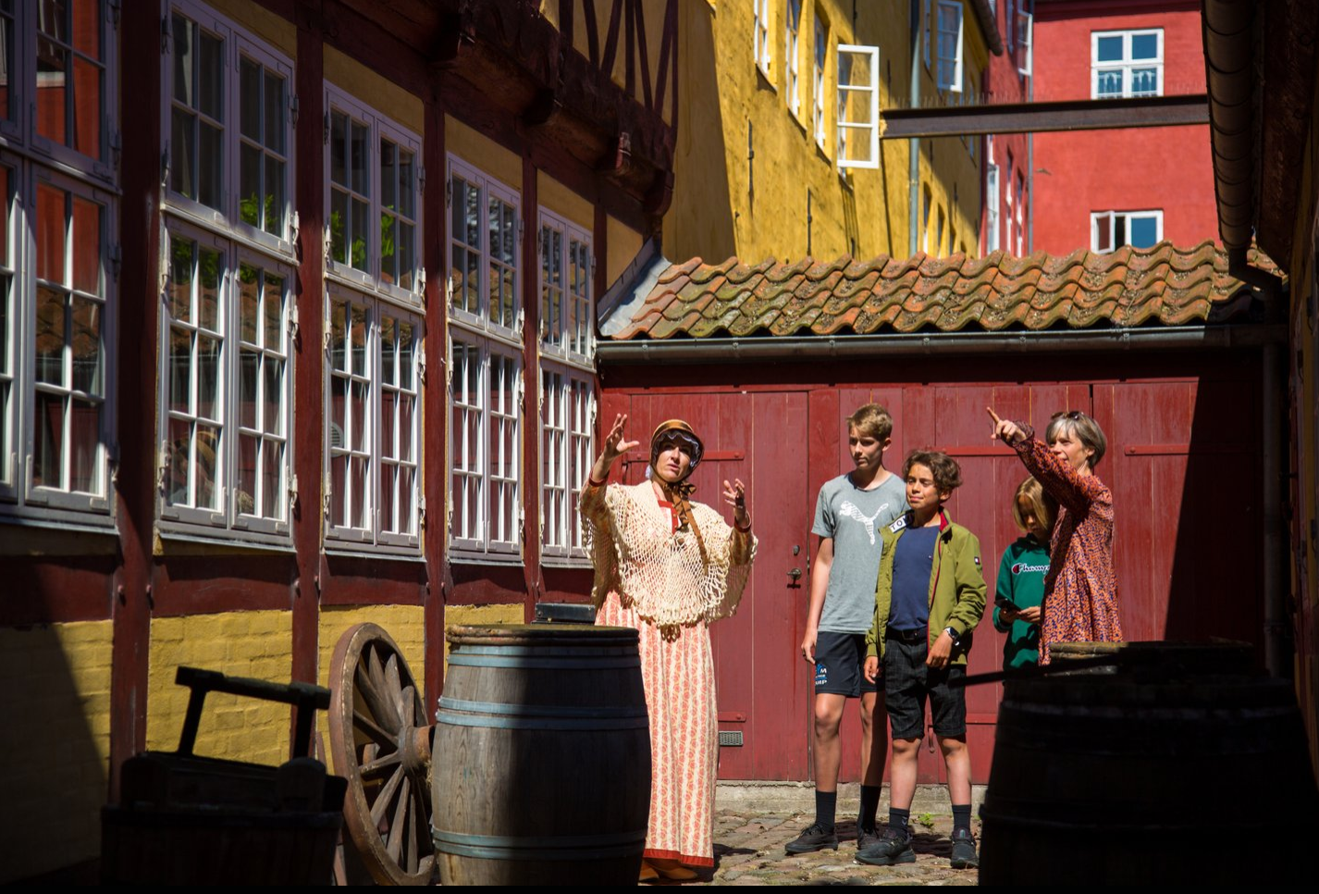
Flere turister
2 mia. kr. i turismeomsætning (2019)
2.000 jobs inden for turismen, svarende til 10 % af alle jobs i kommunen (før Covid 19)
Halvdelen af alle de job, som skabes via turismen, er i detailhandlen og øvrige brancher.
Fra 2012 til 2020 er antallet af museumsbesøg steget med 36 % ( 560.000 gæster årligt)
Foto: Daniel Rasmussen, Copenhagen Media Center
Notes:
Om betydningen af Covid 19: Wonderful Copenhagen har estimeret et konservativt turisme-omsætningstab for Helsingør Kommune for 2020 til 500 mio. kr. eller det der svarer til 25 % af den totale turismeomsætning i området (2 mia. kr. i 2018).
Helsingør har haft en nedgang på 21% på overnatninger svarende til ca. 100.000 overnatninger ud af en halv mio. overnatninger.
Internationale overnatninger i Helsingør Kommuner er faldet med 60 % i 2020

Slide 17
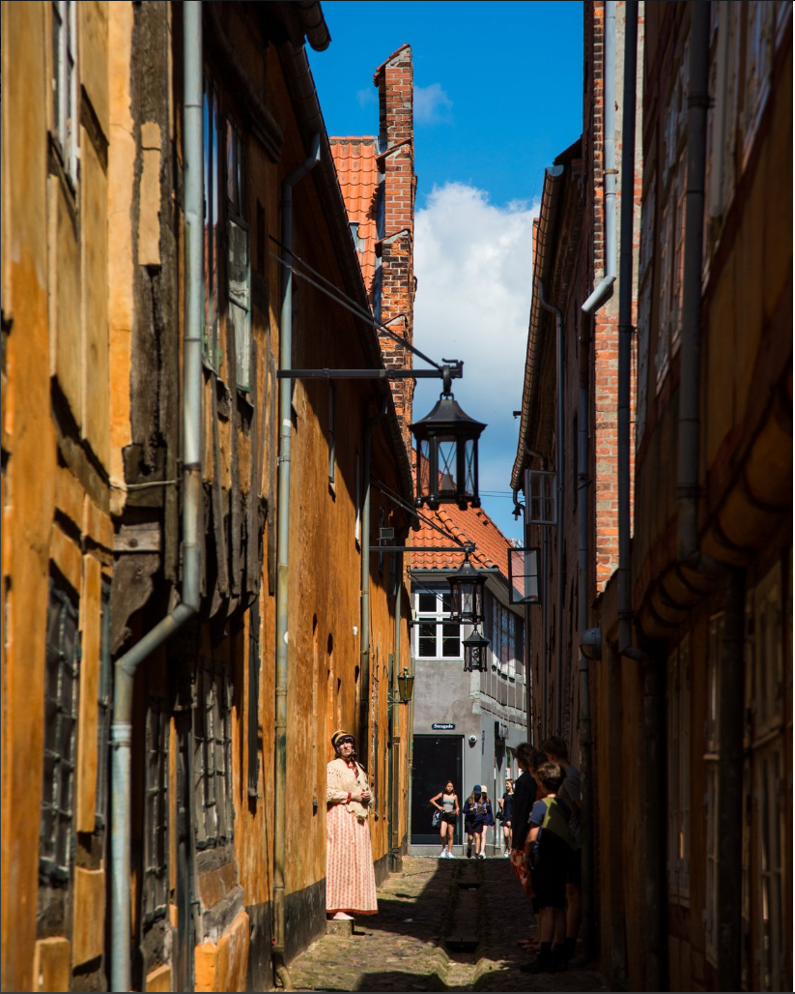
Den levende bygningsarv
Autenticitet
Liv i byen
Den blandede by
Bæredygtig turisme
Foto: Daniel Rasmussen, Copenhagen Media Center
Notes:
Budskab: Bygningsarven står ikke alene, der skal være liv bag de kønne facader.
Autenticiteten ligger i de rigtige materialer, forståelsen for skala og det liv, der leves i byen, også når turisterne er taget hjem. 2600 beboere i Helsingørs historiske Bykerne. Det skal være et autentisk butiksmiljø.
Den bæredygtige turisme er en ligevægt, der skal tilstræbes.

Slide 18
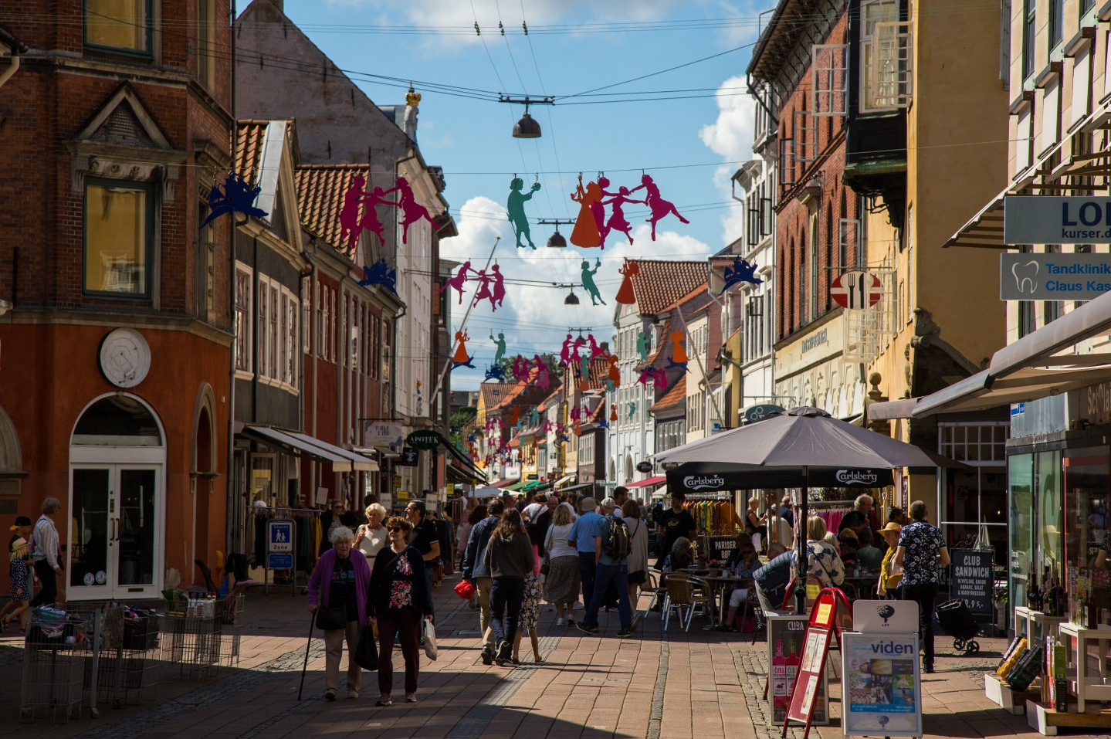
Den levende bygningsarv
Foto: Daniel Rasmussen, Copenhagen Media Center
Notes:
Freestyling: liv i byen, mangfoldighed, blandet by

Slide 19
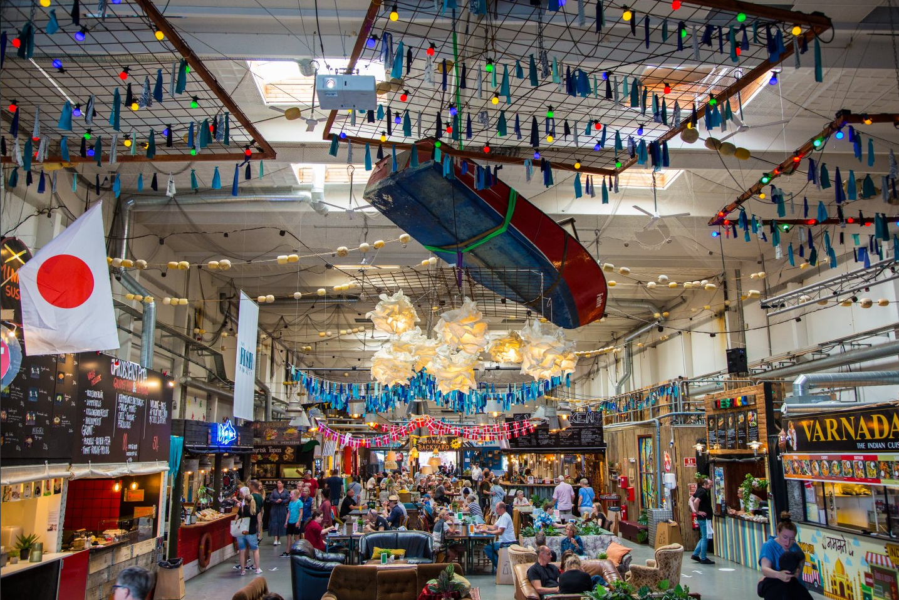
Den levende bygningsarv
Foto: Daniel Rasmussen, Copenhagen Media Center
Notes:
Freestyling: bygningsarv med fyld i

Slide 20
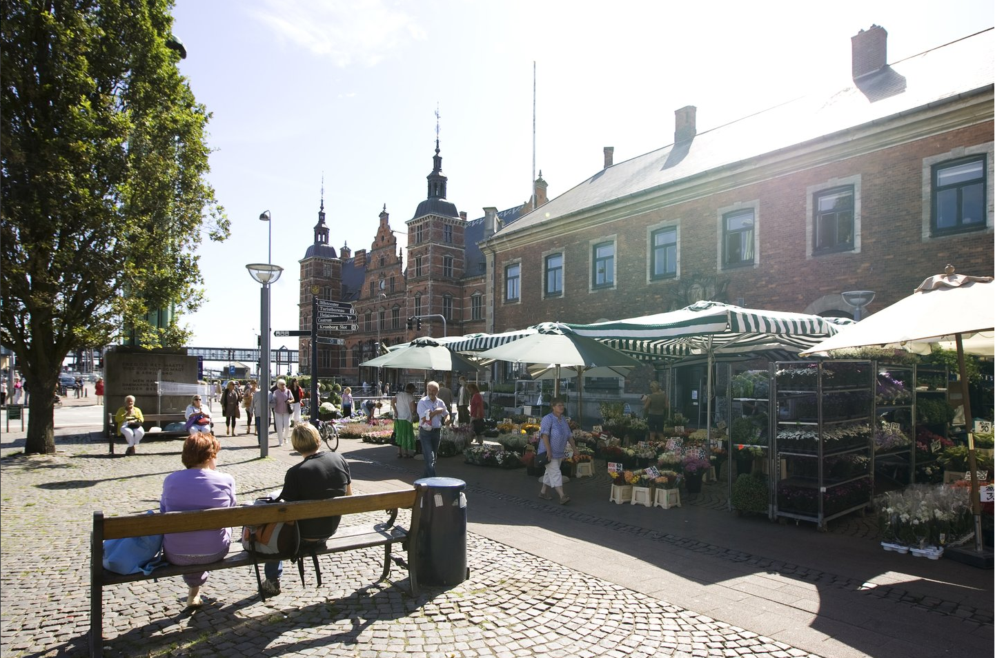
Den levende bygningsarv
Foto: Kasper Thye, Copenhagen Media Center
Notes:
Freestyling: hverdagsliv, mødesteder, byrum

Slide 21
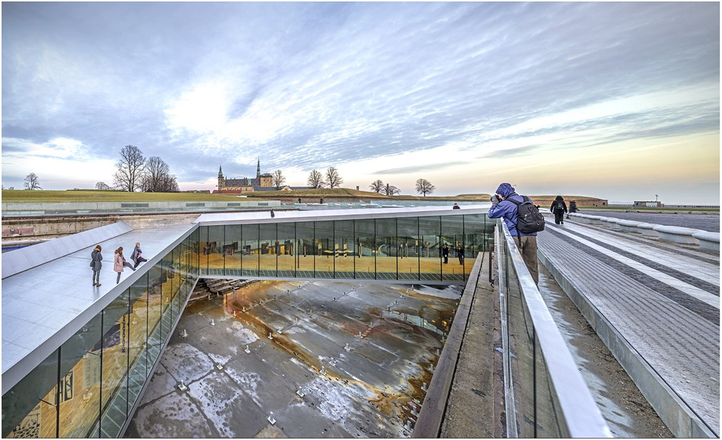
Den levende bygningsarv
Foto: Jens Lindhe, Copenhagen Media Center
Notes:
Freestyling: Kronborg og BIGs Museum for Søfart, Helsingør i verdensklasse!

